Slide 1
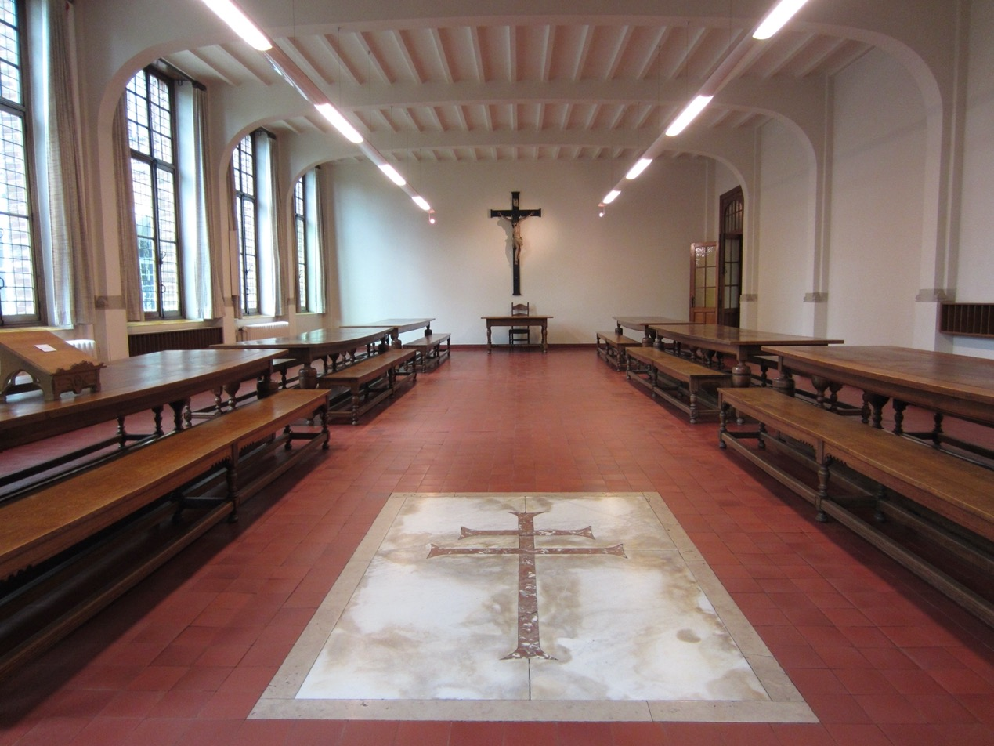
Dries Horsten – Collectie Heilig Graf

Slide 2
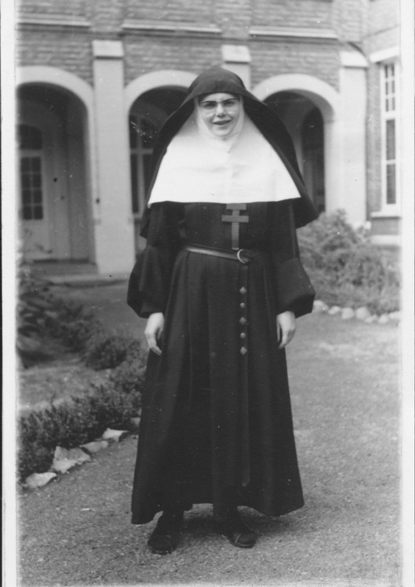
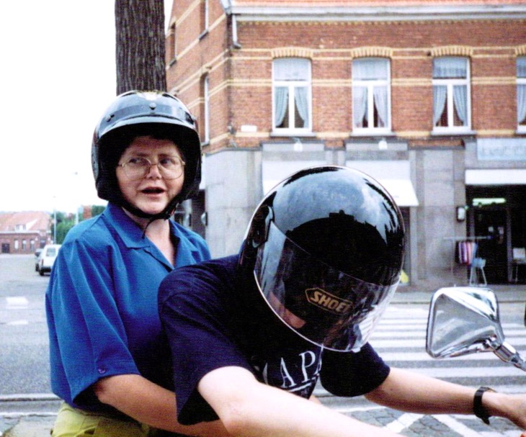
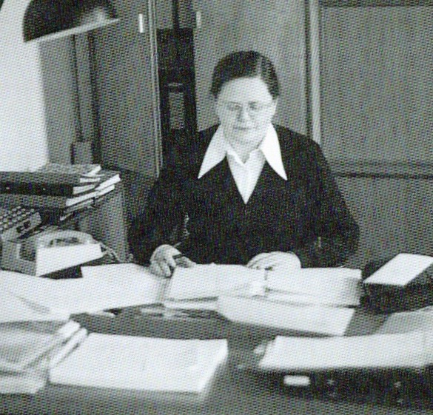
Tante Cil
‘De Gem’ …
Zuster Maria Gemma

Slide 3
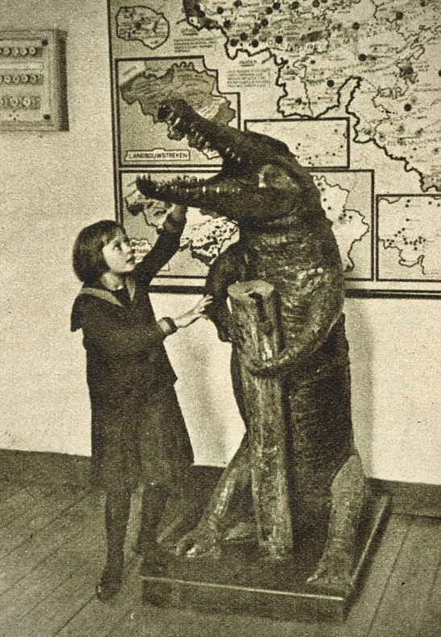
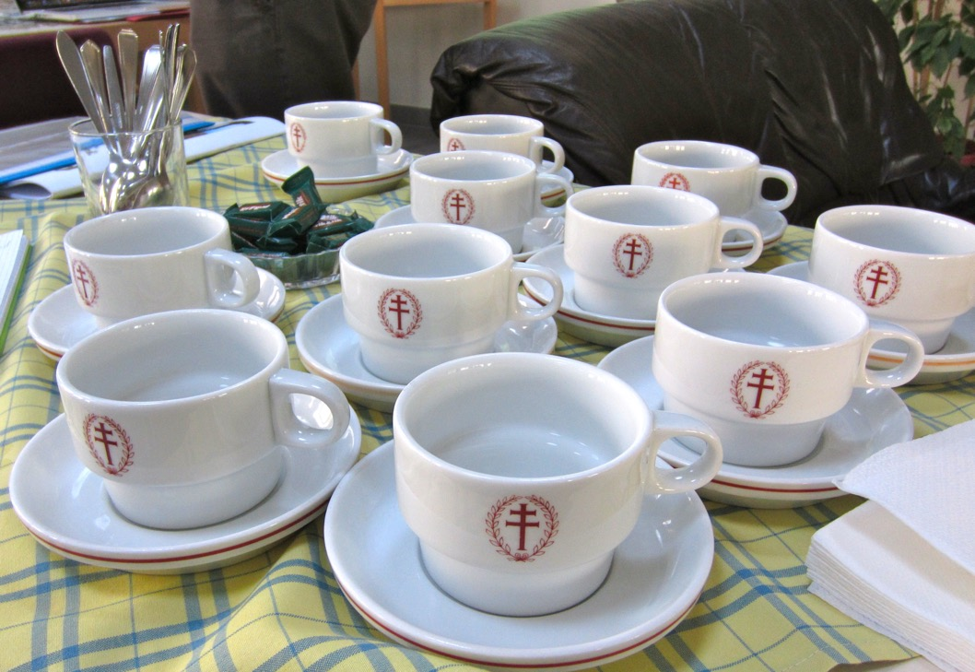
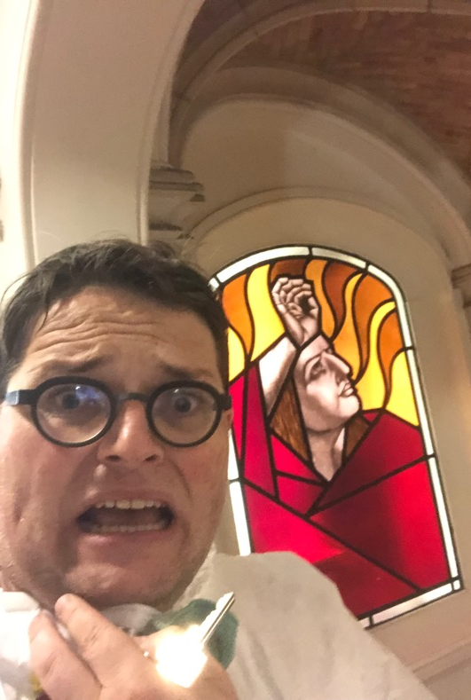
De krokodil
Het Pinksterraam

Slide 4
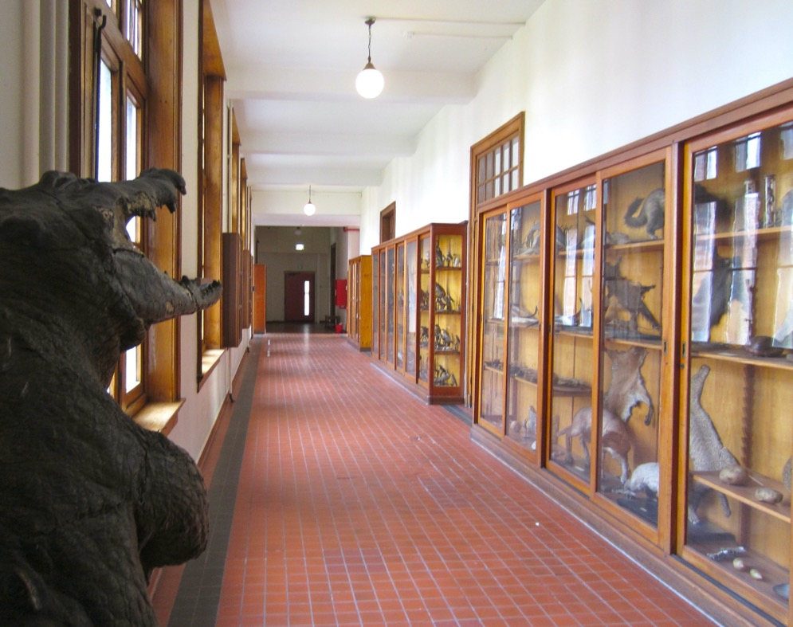
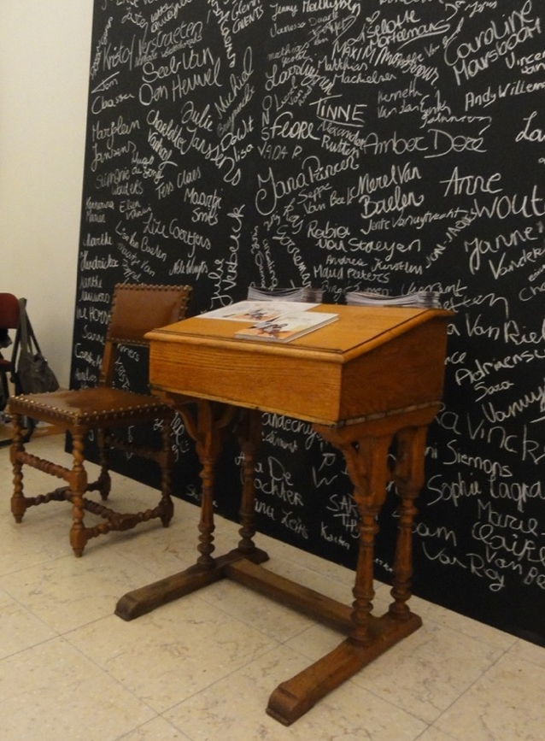
2012: 350 jaar Heilig Graf in Turnhout
Fietstocht, festival, tentoonstellingen …

Slide 5
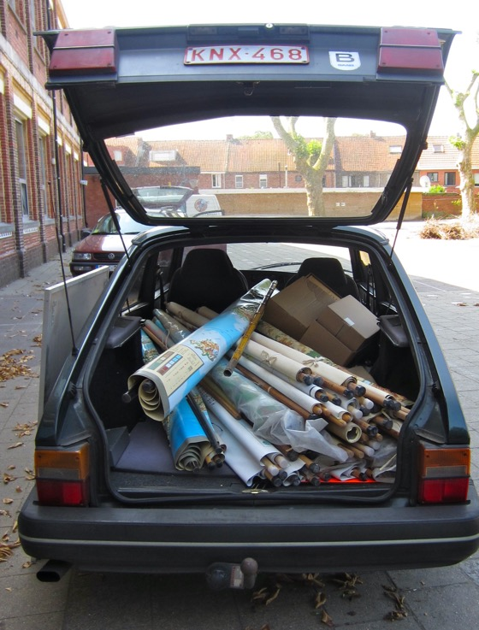
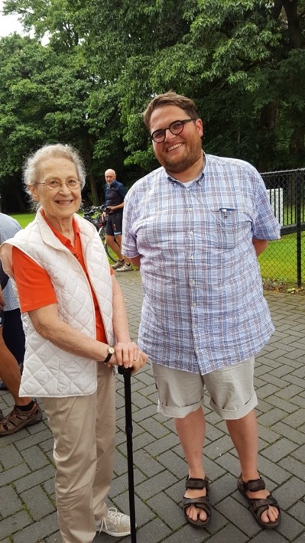
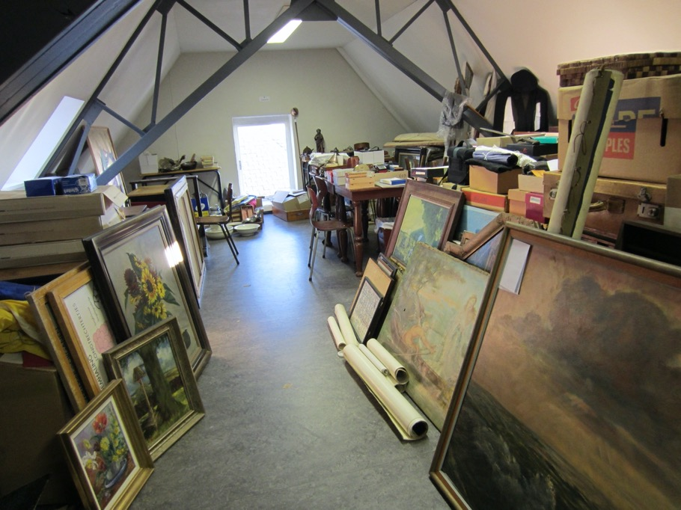
Eind 2012: kanunnikessen naar Tongerlo
Lagere scholen
Vier verdiepingen klooster …
Zr. Ilona

Slide 6
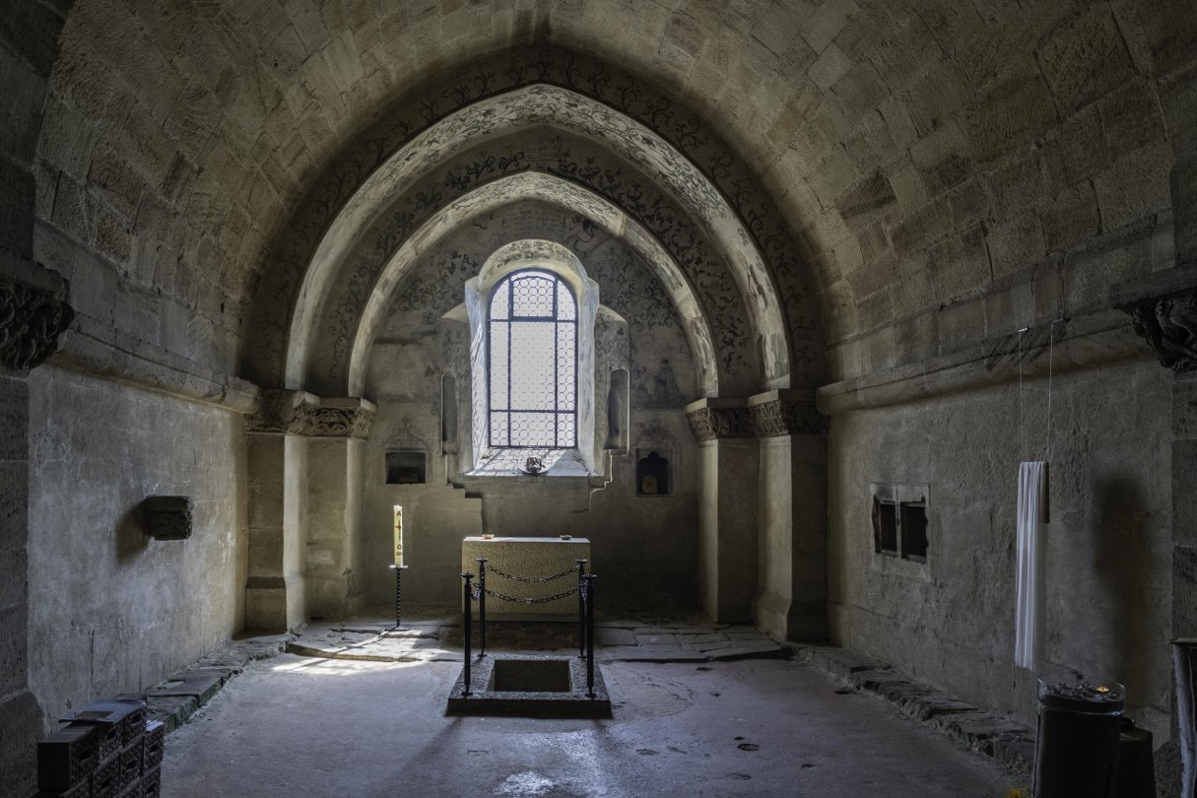
2018-2021: Ordegeschiedenis
Kanonikale waarden:
Communio
Cultus
Caritas
Verrijzenisspiritualiteit:
Niet de dood!
Het Leven!

Slide 7
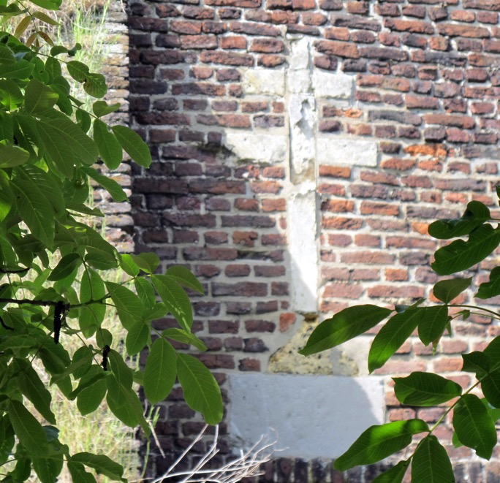
‘Den oorspronc van morgen …’
De krokodil
Het Pinksterraam

Slide 8
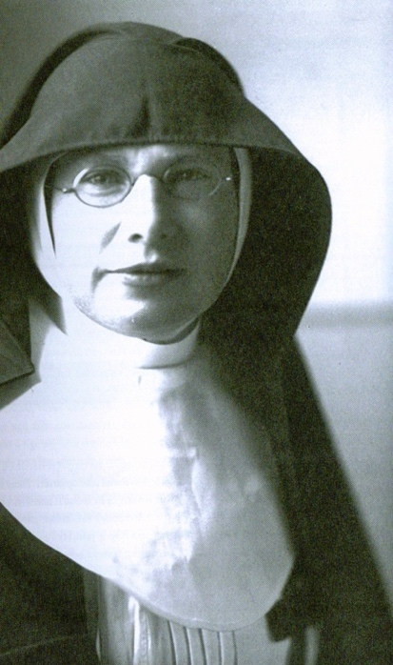
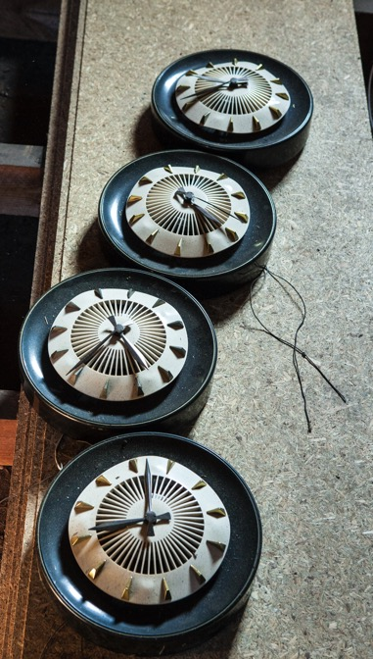
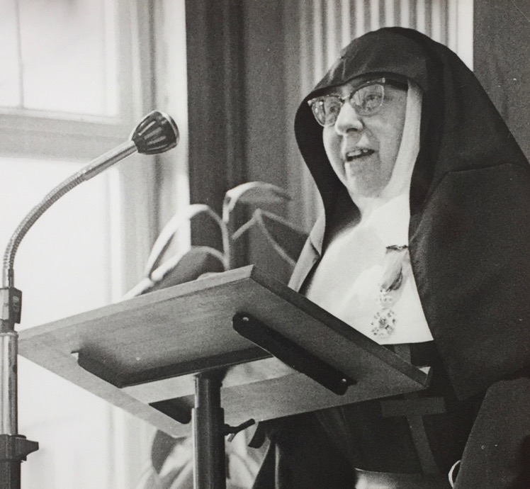
‘Den oorspronc van morgen …’
Sma Beata aka ‘Piot’
Moeder Jozefa

Slide 9
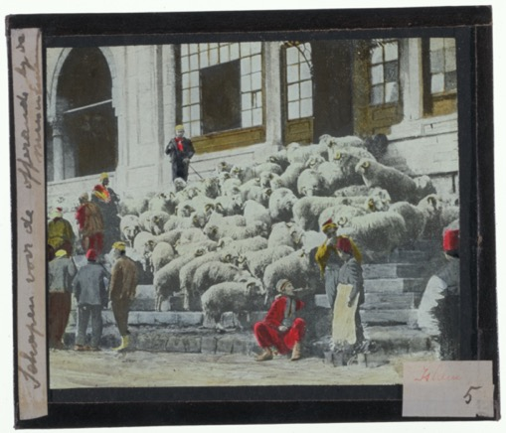
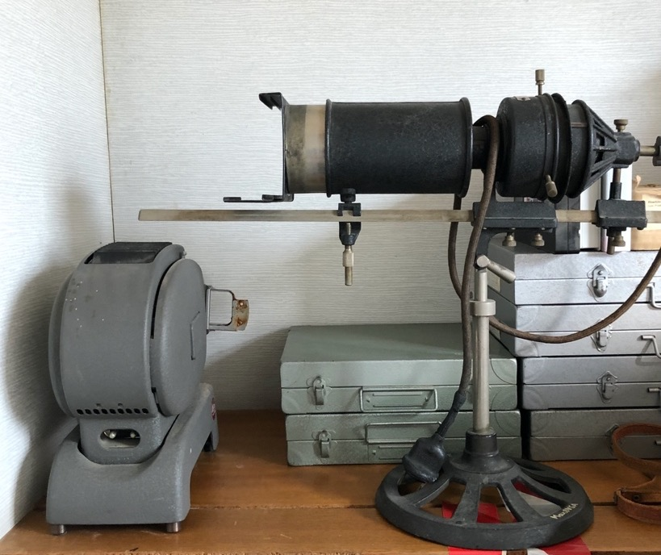
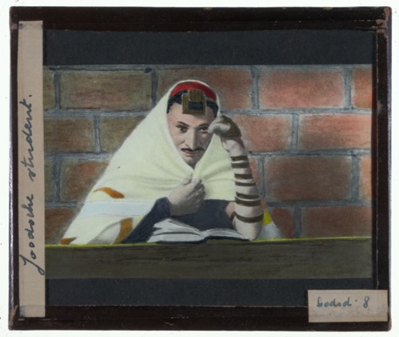
‘Den oorspronc van morgen …’

Slide 10
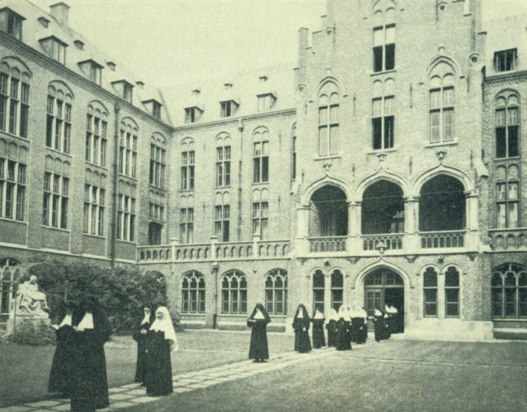
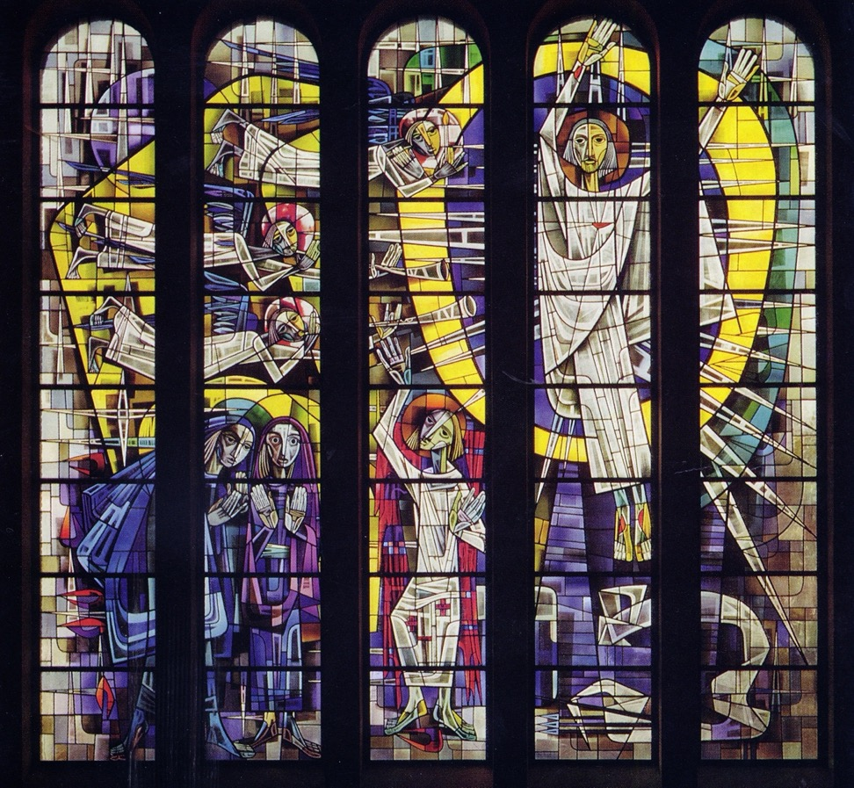
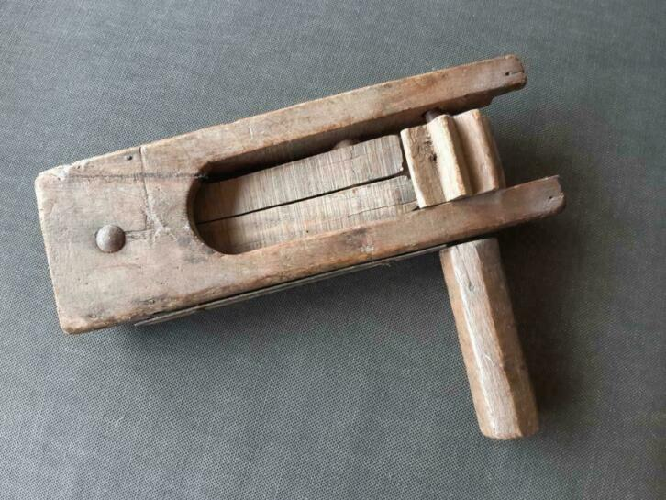
Een geïntegreerd erfgoedverhaal

Slide 11
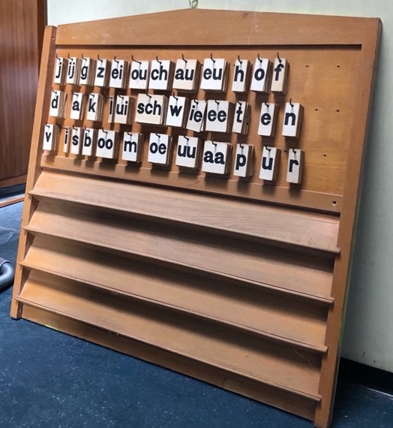
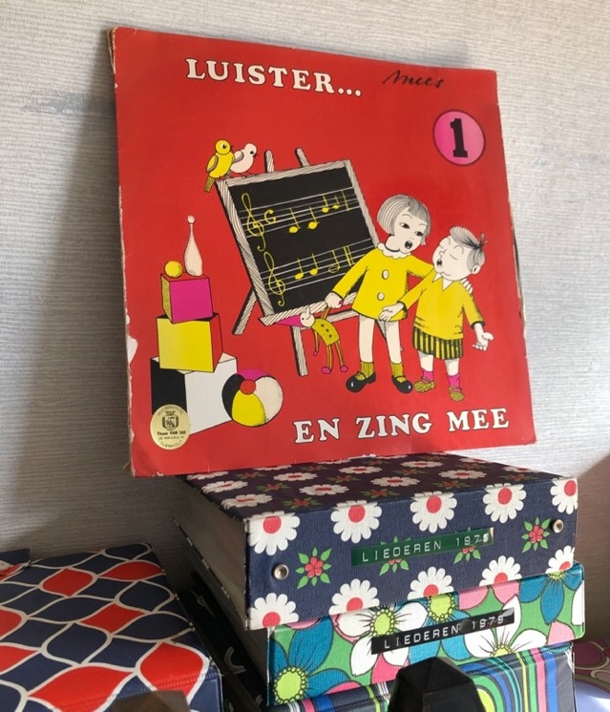
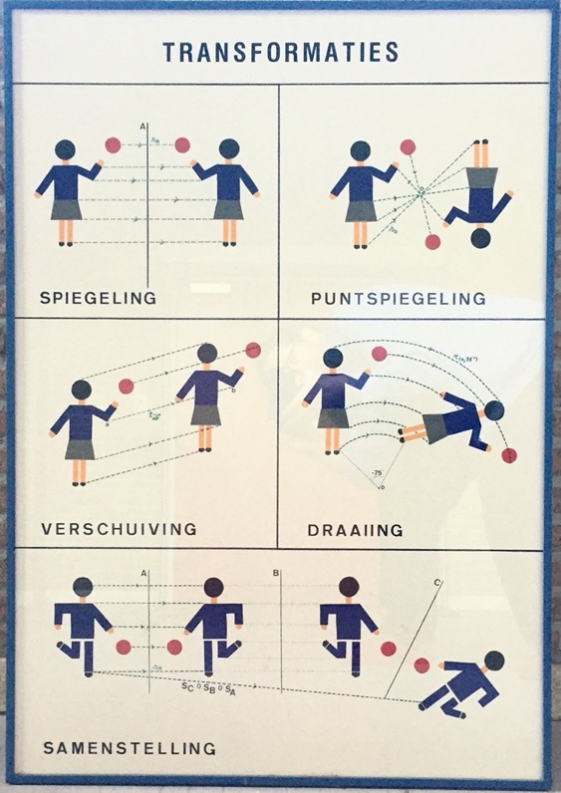
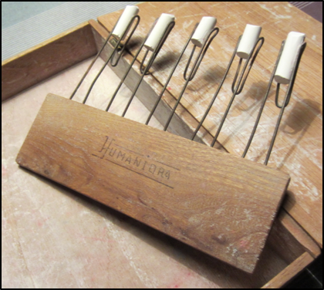
Schatten op zolder

Slide 12
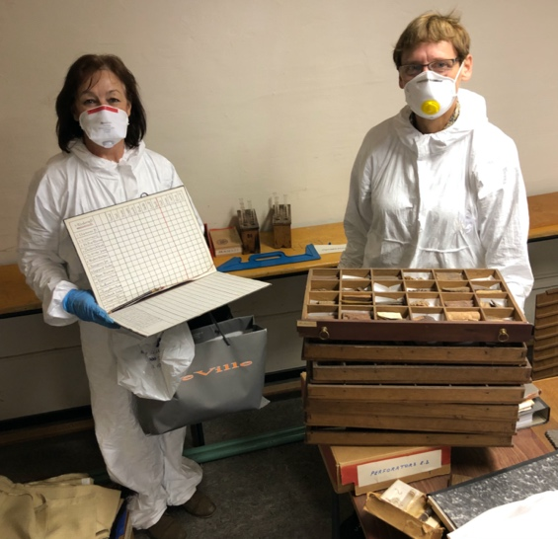
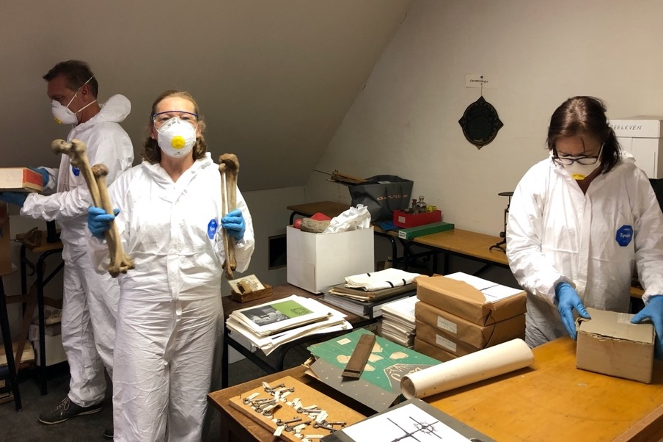
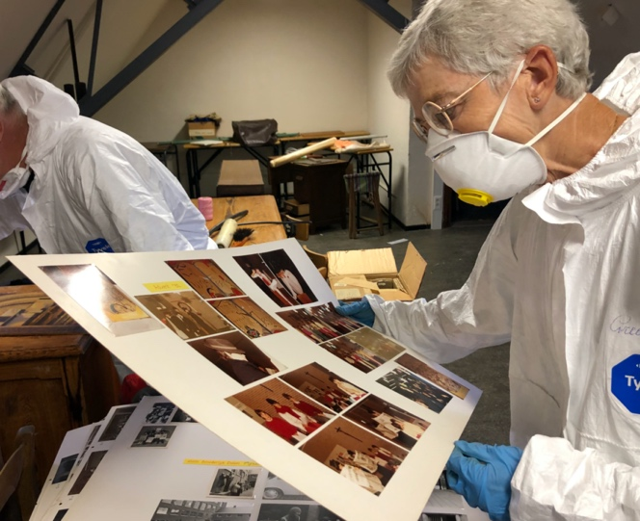
Schatten op zolder

Slide 13
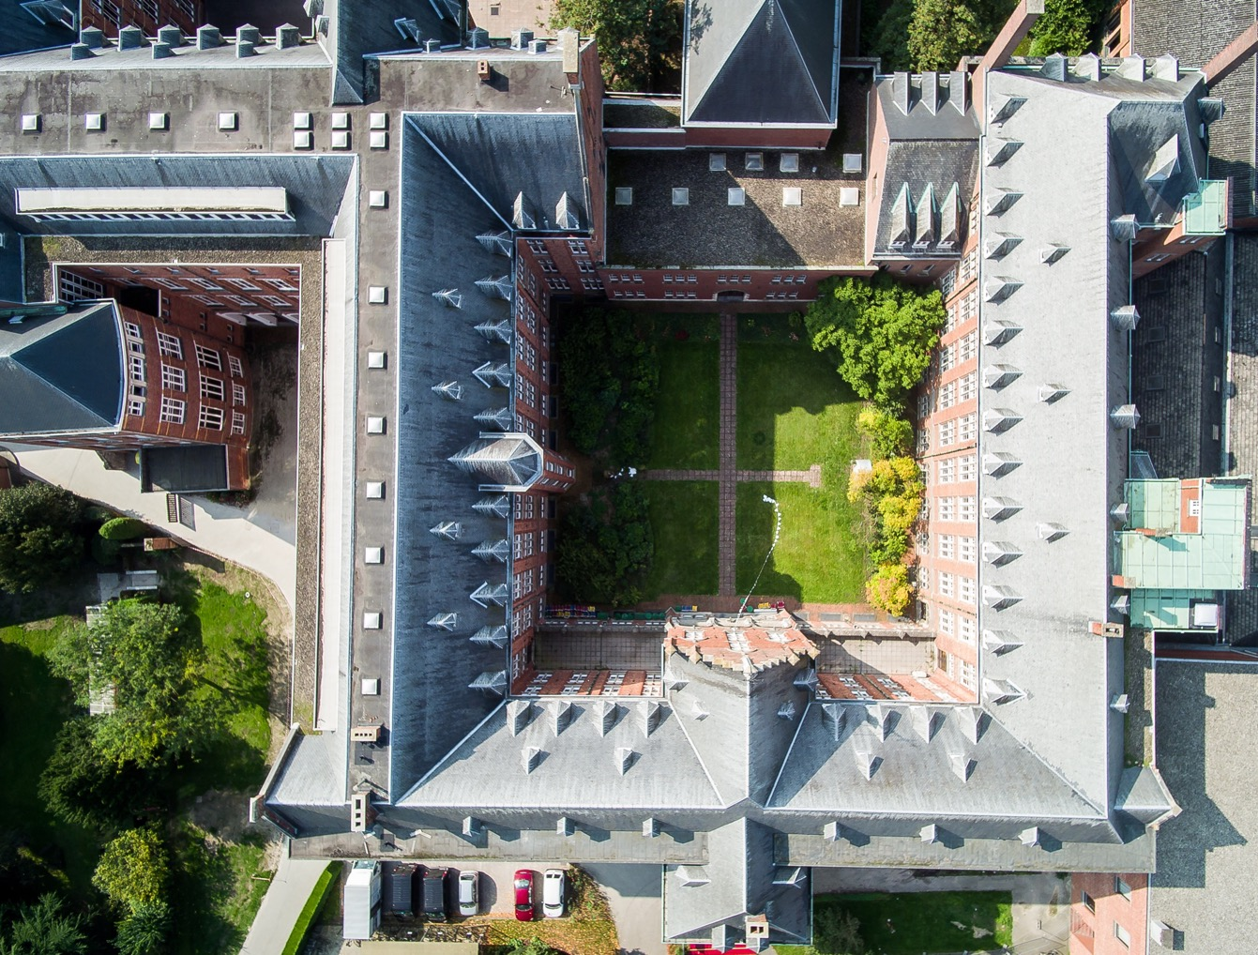
Laat u begeleiden !
Zoek vrijwilligers !
Een totaalverhaal !
En … GENIET !

Slide 14
Onze partners

